Slide 1
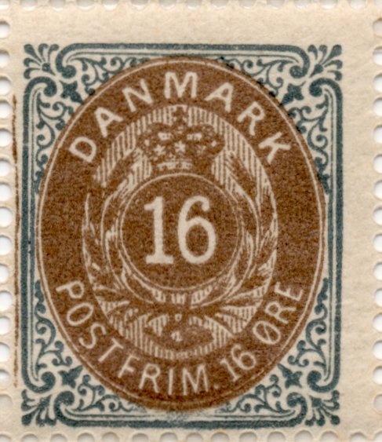
Spieser på 16 øre
Katalog version 1

Slide 2
Indhold
Hvad fandt jeg ud af sidst (2011)
Er der ændret på denne opfattelse
Hvilke nye muligheder er der opstået
Det nye katalog
Hvordan er nomenklaturen
Præsentation af kataloget
Nye tilføjelser fremadrettet
Spørgsmål?

Slide 3
Hvad fandt jeg ud af sidst (2011)
Ved fremstilling af tofarvede mærker, er der anvendt blødt materiale til nivellering af niveau for ovaler og mellemstykker til at få afstanden mellem matricerne til at passe for både ovaler og rammer
Spieser er tryksværte der har ramt dette bløde materiale og sat aftryk på selve mærket.
Spieser er ikke konstante i et tryk, men når de forekommer på et mærke, er de ens gennem trykket og kan skelnes fra andre positioner i arket med spieser.
Man kan plade et mærke ud fra dens spies

Slide 4
Er der ændret på denne opfattelse
Der er ikke ændret på denne opfattelse.
Dog blev en spies i rammen sidst benævnt rammespies (RS) og en spies i ovalen en ovalspies (OS)
Fremover vil en spies i ovalfarve blive benævnt ovalspies (OS) uanset placering indenfor eller udenfor rammen.
Der er større varians gennem et tryk end først antaget. Ved studie af de 4 tryk i 16øTR15 fra postmuseet er det vanskeligt at se den nøjagtige sammenhæng mellem visse spieser. Nogle er konstante andre kommer og går. Vi ved ikke i hvilken rækkefølge trykkene er produceret!
Der er langt flere ovalspieser end rammespieser!

Slide 5
Hvilke nye muligheder er der opstået
Ved at benytte positioneringsværktøjet fremstillet af Bo Sørensen kan der relativt hurtigt laves en gennemgang af et ark og kopi af områderne med de pågældende spieser.
Uden dette værktøj var dette katalog ikke fremkommet.
TAK Bo!

Slide 6
Det nye katalog
Kataloget er et komplet katalog over spieser på 16 øre i trykkene fra postmuseet.
Trykkene er: 1,3,4,5,6,9,10,12,13,14,15,16,18,19,26,32,33
Nogle af trykkene er ikke komplette og derfor er kataloget for disse tryk heller ikke komplet.
Spieserne er vist i positionsrækkefølge undtaget tryk 16 der er vist i kvadrant rækkefølge. Dette fordi der er mere end 50% af trykket der har spieser og dette gør det uoverskueligt at plade efter, hvis det alene var i positionsrækkefølge.

Slide 7
Hvordan er nomenklaturen
Et mærke er opdelt i 4 kvadranter NV, NØ, SV, SØ
Spiesen er betegnet som OS eller RS for henholdsvis ovalspies eller rammespies.
Tallet efter dette fortæller om trykket, positionen og et løbenummer for spisen, hvis der er flere spieser på samme mærke.
EKS: NØ OS16.2.1
Dette betyder en Ovalspies i nordøstlige hjørne på tr16 position 2, og der er mere end en spies på dette mærke.

Slide 8
Præsentation af kataloget
Kataloget version 1 er på de tofarvedes hjemmeside.

Slide 9
Nye tilføjelser fremadrettet
Mit arbejde har været koncentreret om 16 øre. Men det er med Bo´s værktøj muligt at lave på samtlige værdier. Dertil kommer de pladninger der ikke er på postmuseet. For eget vedkommende har jeg lidt over 1800 pladede positioner i 16 øre og disse bliver løbende tilføjet.
Til brug for dokumentation af egne mærker har jeg erhvervet et lille forstørrelsesglas til min Iphone (ca. 200,-). Således kan jeg hurtigt tage et billede af den spies jeg vil dokumentere.
Jeg syntes andre kan bidrage til færdiggørelsen af kataloget ved at lave samme arbejde på andre værdier. Jeg hjælper gerne med teknikken!

Slide 10
Spørgsmål?

